Slide 1

Презентація проекту Nike
Зробив Квачук Артем

Slide 2
! Дисклеймер !
Всі персонажі і образи вигадані(крім опису автора). Якщо буде якісь збіги - це випадковість. Гарного перегляду презентації ☺

Slide 3
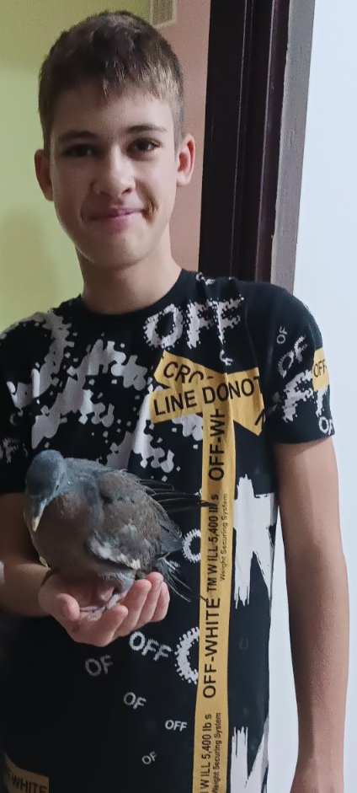
Виконавець проекту
П. І. Б.: Квачук Артем Іванович
Зріст: 168 см
Вік: 14 років
Клас: 9
Хобі: хакерство, ІТ, спорт(бокс, рукопашний бій і т. д.)
Улюблений жанр музики: phonk
Час на виконання проекту: 21 день
Навчальний заклад: школа №2 Одеської області, Білгород-Дністровського району, Шабівського ЗЗСО 1-3 ступенів

Slide 4
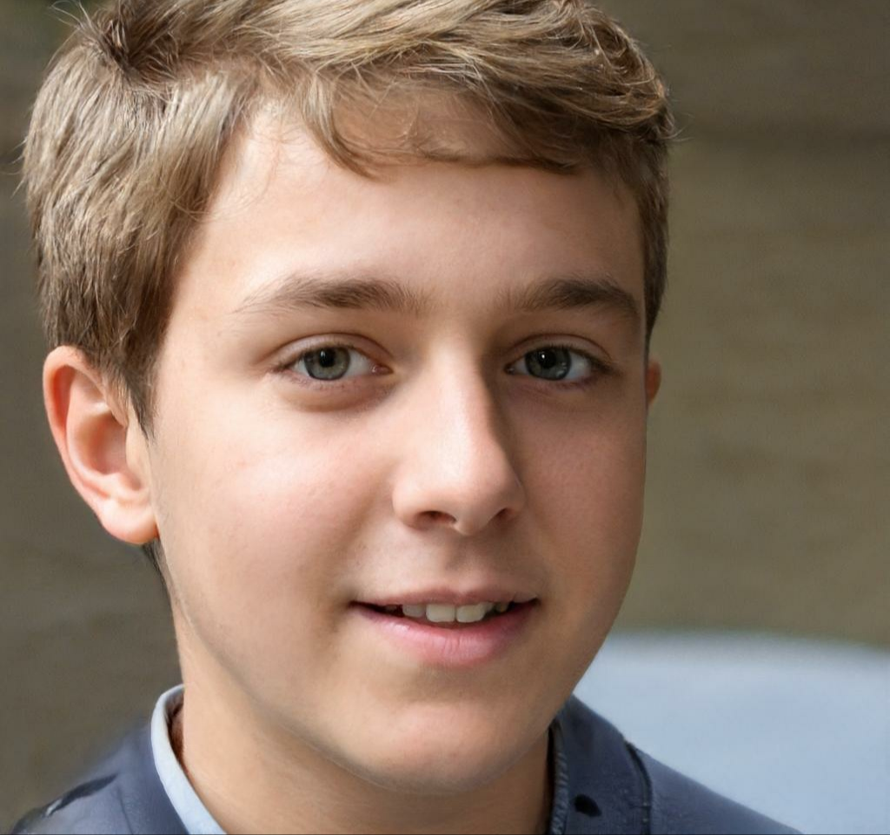
Користувач мого сайту
П. І. Б.: Шевченко Дмитро Анатолієвич
Зріст: 170 см
Вік: 13 років
Клас: 8
Хобі: грати в ігри та колекціонувати кросівки Nike
Улюблений жанр музики: phonk, heavy metal
Навчальний заклад: школа №1 Одеської області, Білгород-Дністровського району, Шабівського ЗЗСО 1-3 ступенів

Slide 5
Перейдемо до мого проекту від лиця Дмитра
Натисніть на мене ☺

Slide 6
Подивимось мій код
Натиснувши цю кнопку ви побачите код сайту

Slide 7
Дякую за увагу!
Бажаю вам гарного дня
І вдачі тим хто ще не здав проект

